Slide 1
生物学学科
核心素养的教学与评价
第二篇第三、四、五章读书交流
中学生物优秀教师培育室 朱 俊
2021.1.5
Notes:
更多模板亮亮图文旗舰店：https://liangliangtuwen.tmall.com

Slide 2
目 录
第二篇 基于生物学学科核心素养的教学
一
第三章 情境的作用和类型
二
第四章 教学策略的方法的运用
三
第五章 发展生物学学科核心素养的教学案例

Slide 3
一 情境的作用和类型

Slide 4
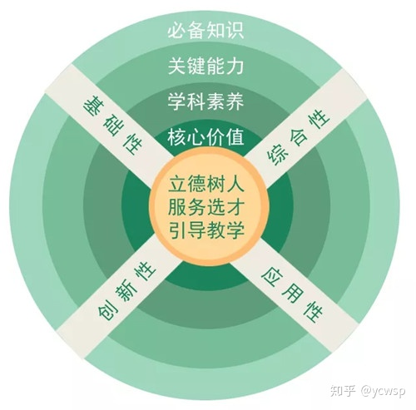
核心素养 是指在相对复杂的情境中所表现出来的正确价值观念、必备品格和关键能力。
高考评价体系的
“一核四层四翼”
学生在面对复杂的社会生活、生产实践时，能提出问题，分析问题，并用正确的方法、方式解决问题，以及解决问题的过程中表现出与他人交流、沟通和合作的能力。
强调选择“真实性情境”，就是要促进学生在“真实情境中解决真实的问题，促进学生真实地发展”

Slide 5
知识与情境~盐与汤
情境创设要满足以下两点要求
⑴能激发学生的学习热情与探究欲望，有利于学生全心身投入课堂（有利于深度学习的发生）
⑵能承载学科相应的重要概念、关键能力和必备品格

Slide 6
关于数的乘方的故事
（一）创设情境，激发兴趣，促进学生全身心投入
国际象棋起源于印度。棋盘上共有8行8列构成64个格子。传说国王要奖赏国际象棋的发明者，他问发明者要什么奖赏？棋手说对国王说：“我只要在棋盘上第一格放一粒米，第二格放二粒，第三格放四粒，第四格放八粒…按这个方法放满整个棋盘就行。”国王以为要不了多少粮食，就随口答应了，同学们下面我们一起来写一下每格里放的米粒？

Slide 7
（二）深入探究 激发学生主动认知
这时候同学们开始一个一个地在草稿纸上写起来，
1
1×2
1×2 ×2
1×2 ×2×2
1×2 ×2 ×2×2
1×2 ×2 ×2×2×2
1×2 ×2 ×2×2×2×2
1×2 ×2 ×2×2×2×2×2 。。。。。
写得都有点累了，老师问同学，有没有简便的方法来表示，
学生在深入探究中感悟出可以用一种方法，即1×2^{n}的规律。
围棋有64格，在放到第63格的时候，来计算一下，（称量了1000粒小麦，它们的质量约是40g）通过计算18 446 744 073 709 551 615粒小麦的质量大于7000亿吨！！国王发现，他给不起了。

Slide 8
（三）拓展情境 促进学生迁移应用
国王给不起这么多米粒给棋手，但却不能失信，你能不能帮国王想一个办法反败为胜呢？
国王说，我这时有一根1米的手仗，给棋手，每天折掉一半，十天后剩下的就是你的了。棋手想想不行，那就几乎没有了啊。
1×1/2×1/2×1/2×1/2 ........
数的乘方不但可以无限大，也可以无穷小。。。。

Slide 9
情境教学三部曲：
（1）激发学生兴趣，促进学生全身心投入
（2）引导深入探究，形成概念
（3）促进学生知识的迁移应用（认知冲突）
（在解决新问题中促进学科核心素养的养成）

Slide 10
案例（一）
问题1：狂犬病毒进入人体突破几道防线使人得病？这些防线由什么免疫结构组成？
环节一：体悟原理

Slide 11
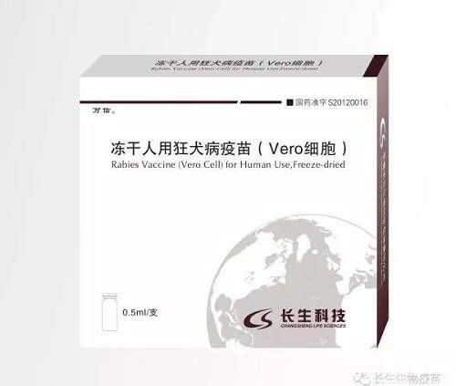
人体的第三道防线起什么作用呢？
接种疫苗就是人为地将经减毒或灭活等工艺处理的少量细菌或病毒及其代谢产物接种给人，使机体在不发病的情况下产生特异性抗体或记忆细胞，从而产生针对该种病原体的抵抗能力。

Slide 12
冻干人用狂犬病疫苗使用说明书：
免疫程序和剂量：
(1)按标示量(0.5ml)加入本品配制的稀释液(灭菌注射用水)，完全复溶后注射。使用前将疫苗振摇成均匀液体。
(2)于上臂三角肌肌内注射，幼儿可在大腿前外侧区肌内注射。
(3)暴露后免疫程序:一般咬伤者于0天(第1天，当天)、3天(第4天，以下类推)、7天、14天、28天各注射本疫苗1剂，共5针，儿童用量相同。

Slide 13
在你建构的体液免疫的模型中，有哪些物质或细胞在起作用？
免疫系统的组成（免疫调节的结构基础）
免疫系统
免疫活性物质
免疫细胞
免疫器官
吞噬细胞
淋巴细胞
扁桃体.淋巴结.
胸腺.脾.骨髓
抗体
淋巴因子
溶菌酶
B细胞
T细胞

Slide 14
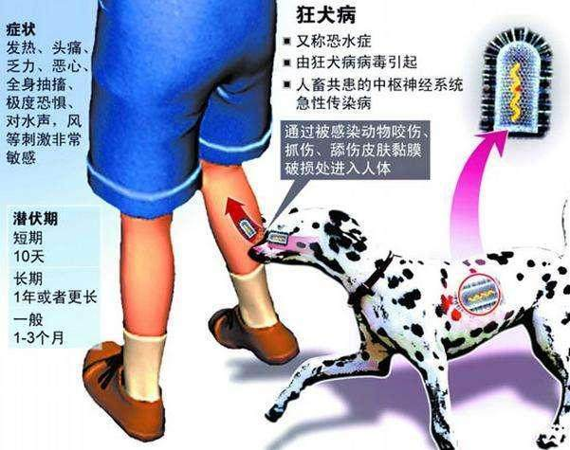
环节二：深入探究
问题2：注射疫苗就一定治疗狂犬病吗？
事件回放：西安市龙女士在2017年6月20日被狗咬伤腿部、虽然及时注射了四针狂犬病疫苗，但20多天后仍然病发死亡。

Slide 15
冻干人用狂犬病疫苗使用说明书：
暴露后免疫程序按下述伤及程度分级处理:
Ⅰ级暴露 触摸动物，被动物舔及无破损皮肤，一般不需处理，不必注射狂犬病疫苗。
Ⅱ级暴露 未出血的皮肤咬伤、抓伤，破损的皮肤被舔及，应按暴露后免疫程序接种狂犬病疫苗。
Ⅲ级暴露 一处或多处皮肤出血性咬伤或被抓伤出血，可疑或确诊的疯动物唾液污染黏膜，应按暴露后程序立即接种狂犬病疫苗和抗血清或免疫球蛋白。

Slide 16
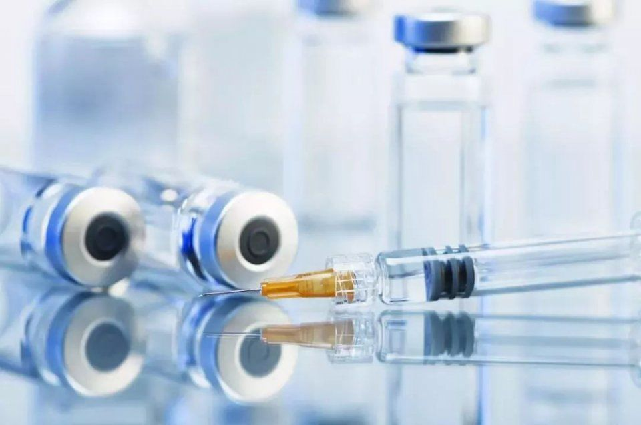
长春长生疫苗事件
7月21日，一篇名为《疫苗之王》的文章迅速在微信朋友圈引爆，关注度已超百万，这篇文章把疫苗安全的问题推到风口浪尖。

Slide 17
环节三：升华责任
（拓展情境迁移应用）
（2）从人用狂犬病疫苗到百白破疫苗
相对来说，虽然狂犬病致死率极高，可发生率低，问题狂犬疫苗也没有流通上市；
但百白破疫苗出事，全国家长陷入了恐慌！
被查出有问题的批次高达65万支，数量众多，触目惊心。

Slide 18
疫苗在公共卫生中的关键地位
如果有一天，忽然有人告诉你，给人们注射的疫苗，基本上每个新生儿都注射过的疫苗，可能效价有问题，甚至根本就是假疫苗，怎么办？
而且，这还不是一个假设，因为已经证实有的疫苗出问题了，这个问题也成为了一个现实，那就是，这些人基本上对某些疾病根本没防御能力。万一哪天突然爆发了传染病，那么这些人将在疾病面前无丝毫的抵抗能力。

Slide 19
案例二：单克隆抗体的制备
在讲新冠肺炎专题时，通过创设：给新冠患者输入康复者血清，可以治疗新冠肺炎重症患者，但不能根本性解决问题，激发学生对大量制备抗体和研制新冠肺炎疫苗主生强烈的探究欲望。

Slide 20
二、生物学科中情境类型
（一）根据教学目标或情境的作用分类
1、激发型情境
2、解释型情境
3、探究型情境

Slide 21
（二）创设情境的选材来源
1、以日常生活创设情境
2、以社会问题创设情境
3、以科学史的故事或科学史创设情境
4、以科学研究过程和结果创设情境
5、以科学实验创设情境
6、以图像、视频、动画和微课创设情境
7、以学生的认知冲突创设情境
8、以中国传统文化创设情境

Slide 22
常见的情境教学的应用形式：
（1）为了情境而情境
（2）情境仅仅是引入，作为思考的起点
（3）情境作为贯穿教学的主线，促进知识的深度建构和理解

Slide 23
三、情境教学中应注意的问题
1、建构重要概念需要创设情境
2、情境创设要注意连续性（要能贯穿教学的主线）
书P119-122的案例
情境1： 认识手术缝合线（胶原蛋白）的蛋白质特性
情境2：认识胶原蛋白结构的多样性
情境3：再次认识胶原蛋白的特性，从而认识蛋白质的特性
（蛋白质不但可以被合成，还能被水解）

Slide 24
二 教学策略和方法的运用

Slide 25
一、建构概念策略
二、问题驱动策略
三、模型建构策略
四、实验探究策略

Slide 26
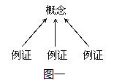
案例：《例证教学在高中生物概念构建中的应用》
1．例证教学促进概念的形成和同化
1.1 例证教学促进概念的形成
1.2 例证教学促进概念的同化
2.概念建构中正例、反例和特例的应用
2.1利用正例、特例理解概念的外延，全面理解概念
2.2应用反例，可以加深对概念的准确把握，提高辨析概念的能力

Slide 27
3.例证教学中例证教学中存在问题及解决策略
3.1以偏概全，懂的是范例，不懂其中的道理
3.2核心概念边缘化，不能透过例子揭示生物的本质
3.3缺乏科学性和准确性，机械地理解概念
3.4把概念和定义混为一谈，不能正确地理解概念
概念学习的过程就是学生思维方式的训练和科学方法的渗透过程，教师一方面要加强教学研究，不断地研究教材、研究学生，同时要注重积累，丰富自己的知识结构。另一方面在教学中注重学生对概念内涵的理解“不要过早地满足于一个学生定义的记忆和背诵”，而是要让学生通过例证、实验等来形成概念，才不会陷入死记硬背的泥潭，才能真正运用知识解决问题，才能更准确学习新概念，从而构建生物知识体系。

Slide 28
三 发展生物学学科核心素养的教学案例

Slide 29
一、建构重要概念的教学案例 二、建立生命观念的教学案例 三、训练科学思维的教学案例 四、开展科学探究的教学案例 五、提升社会责任的教学案例 六、发展综合素养的教学案例

Slide 30
下面以“二、建立生命观念的教学案例”
（一）案例特点：
1.需要从建构概念开始 ；
2.结合具体概念内容确定生命观念的具体内涵
3.需要明确生命观念的形成过程和层级（如初步认识、初步形成、形成、进一步形成、确立、运用等）
4.需要运用科学思维方法，开展科学探究活动

Slide 31
（二）建立结构与功能观、系统观的案例
《细胞器之间的分工合作》

Slide 32
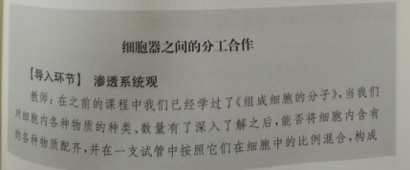

Slide 33
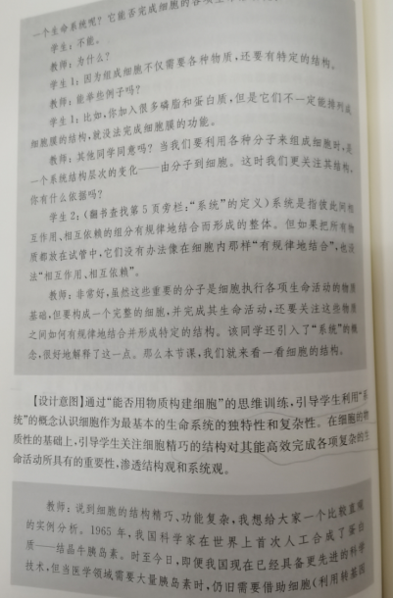

Slide 34
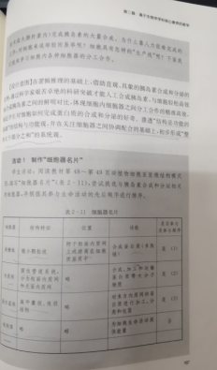

Slide 35
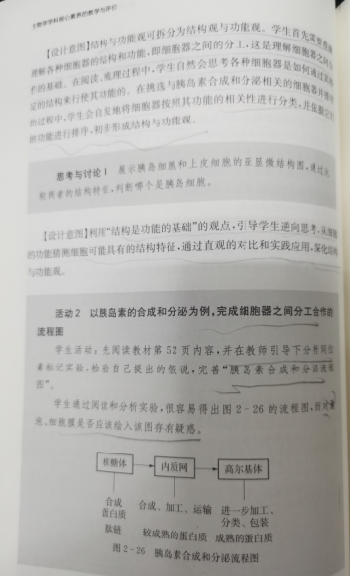

Slide 36
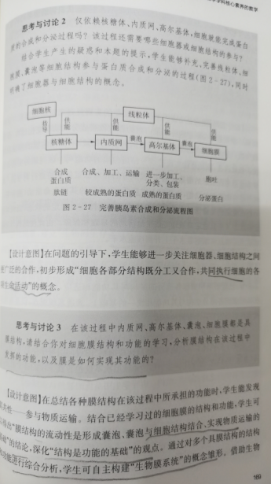

Slide 37
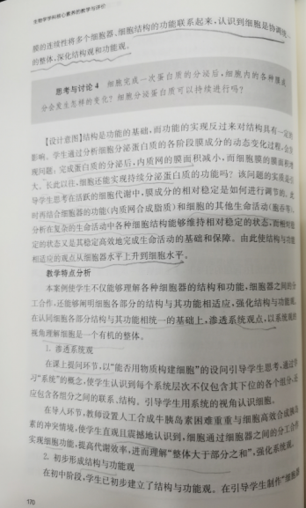

Slide 38
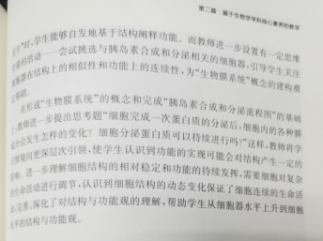

Slide 39
作业安排： 1、每一位老师交一份教学案例（基于子课题研究的）格式：P167-175 (1月20日之前交） 2、完成子课题（微型课题）的阶段性研究报告（1月20前交） 3、学术沙龙 《基于大单元教学的生命观念素养培育的实践研究》阶段性成果交流 (PPT形式） 时间（初定下周四（1月14日）

Slide 40
谢
谢
大
家

